Slide 1
Dünyada Uzaktan Eğitime İlişkin İlk Uygulamalar

Slide 2
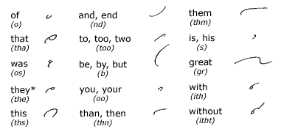
1728
Caleb Philips isimli eğitmene ait 20 Mart 1728 tarihli Boston Gazetesinde mektupla steno dersleri verileceği ilanı yer almıştır.
Verduin, J. R. ve Clark, Jr. T. A. (1994), Uzaktan Eğitim: Etkin Uygulama Esasları (Çev: İ. Maviş), Eskişehir: Anadolu Üniversitesi Basımevi.
http://timerime.com/

Slide 3
1833
1833 yılına ait bir İsveç gazetesinde mektupla yazılı anlatım dersi verileceğine ilişkin bir ilana rastlanmıştır.
Fakat bu ilanda iki yönlü iletişimden ya da notlamadan söz edilmemiştir.
Verduin, J. R. ve Clark, Jr. T. A. (1994), Uzaktan Eğitim: Etkin Uygulama Esasları (Çev: İ. Maviş), Eskişehir: Anadolu Üniversitesi Basımevi.

Slide 4
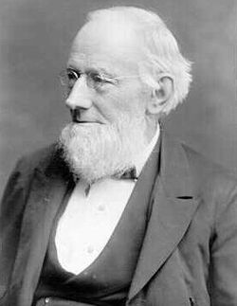
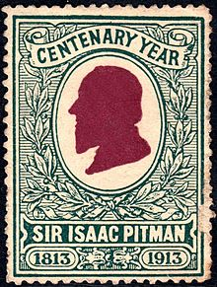
1840
İngiltere’de, bir stenograf olan Isaac Pitman (1813-1897), Bath’da, mektupla steno öğretmeye başlamıştır.
Bu eğitimde öğrencilerin başarıları da notla değerlendirilmiştir.
en.wikipedia

Slide 5
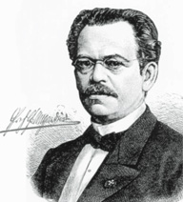
1856
Bu yılda Fransızca öğretmeni Charles Toussaint (1813-1877) ve Almanca öğretmeni Gustav Langenscheid (1832-1895) Almanya’da Berlin’de, günümüzde de Langenscheid adıyla öğretim malzemeleri yayınlayan ve o yıllarda uzaktan eğitim uygulayan dil okulunu kurmuştur.
Uzaktan eğitim alanındaki ilk örgütlü girişim olarak kabul edilmektedir.
Gustav Langenscheid / wikipedia

Slide 6
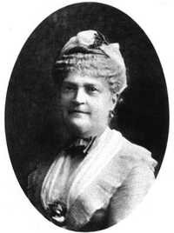
1873
Amerika Birleşik Devletleri’ndeki uzaktan eğitimin izlerinin, Amerika Mektuplaşma Çalışmasının annesi olarak kabul edilen Anna Eliot Ticknor tarafından 1873 yılında kurulan Evde Çalışmayı Destekleme Derneğine (the Society to Encourage Studies at Home, Boston, Massachusetts ) kadar dayandığı kabul edilmektedir.
Verduin, J. R. ve Clark, Jr. T. A. (1994), Uzaktan Eğitim: Etkin Uygulama Esasları (Çev: İ. Maviş), Eskişehir: Anadolu Üniversitesi Basımevi.
wikipedia.org

Slide 7
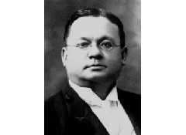
1874
ABD’de örgütlü uzaktan eğitim çalışmaları, 1874 yılında hem lisans, hem de yüksek lisans derecelerinin alınabildiği, Illinois Wesleyan Üniversitesinde başlamış, başlayan uygulamalar 36 yıl sürmüş, 1910 yılına gelindiğinde ise sona erdirilmiştir.
W. R. Harper, 1873’te Illinois Wesleyan Üniversitesinde
asenkron eğitimi öneren ilk kişi/ timerime.com

Slide 8
1883
ABD’de New York Ihaca’da, 1883 yılında Mektupla Eğitim Üniversitesi kurulmuş ancak bu kurum da, bir süre sonra kapatılmıştır.

Slide 9
1884
Almanya Berlin’de, öğrencileri üniversite giriş sınavına hazırlayan Rustinches Uzaktan Öğretim Okulu açılmıştır

Slide 10
1891
Pennsylvania’da yayınlanan bir gazete, yayınladığı bir broşürle madencilik yöntemlerini ve maden ocaklarında kazalara karşı alınması gereken önlemleri öğretmeye başlamıştır.

Slide 11
1891
Bu yıl içerisinde, Wisconsin Üniversitesi yönetim kurulu uzaktan eğitim derslerinin yaygınlaştırılması konusunda karar almıştır

Slide 12
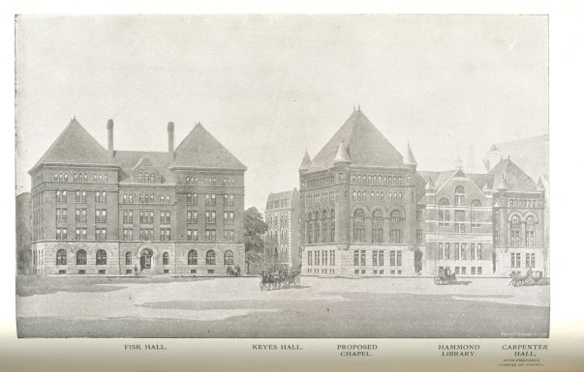
1892
1892 yılında ise, Chicaco Üniversitesi’nde uzaktan eğitim bölümü oluşturulmuş ve üniversite bu iş için çalışır hale gelmiştir.
Hızal, A. (1983), Uzaktan Eğitim Süreçleri ve Yazılı Gereçler, Ankara: Ankara Üniversitesi Eğitim Bilimleri Fakültesi Yayınları No 122.
ctslibrary.org

Slide 13
1898
1898 yılında İsveç’te, Hans Hermod (1860-1920) kendi adıyla anılan ve uzaktan eğitim uygulayan liseyi kurmuştur.

Slide 14
1910
Avustralya’da ilk uzaktan eğitim, 1910 yılında yüksek öğretim basamağında Queensland Üniversitesi’nde başlatılmıştır.
Avustralya’nın uzaktan eğitim bakımından bir özelliği de ilk ve ortaöğretim basamağında uzaktan ilk uygulayan ülke olmasıdır.
Alkan, C. (1987), Açıköğretim “Uzaktan Eğitim Sistemlerinin Karşılaştırmalı Olarak İncelenmesi”, Ankara: Ankara Üniversitesi Eğitim Bilimleri Fakültesi Yayınları No 157.

Slide 15
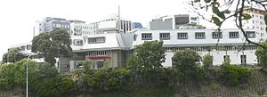
1922
Yeni Zellanda’da uzaktan eğitim uygulamalarına, 1922 Yeni Zellanda Mektupla Öğretim Okulu ile başlanmıştır.
1922’de kurulan mektupla eğitim merkezi
/ wikipedia.org

Slide 16
1966
Polonya’da, gece kurslarına devam eden öğrencilere, televizyondan öğrenme olanakları sağlamak üzere, 1966-1968 yılları arasında deneme niteliğinde, uzaktan eğitim çalışmalarına girişilmiştir.
Bu çalışmalar, teknik üniversite programlarına uygun programlarının hazırlanmasına ve uygulanmasına neden olmuş, böylece de, yüksek öğretim basamağında uzaktan eğitim başlamıştır.
http://www.okno.pw.edu.pl

Slide 17
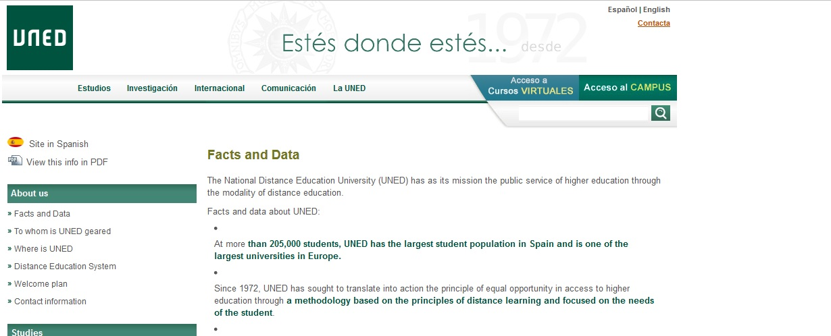
1972
İspanya’da 1972 yılında, Ulusal Uzaktan Öğretim Üniversitesi kurulmuştur. Merkezi Madrid’de bulunan bu üniversitenin, 1973 yılında öğretime başlamasıyla, İspanya’da da uzaktan eğitim uygulamalarına geçilmiştir.
http://portal.uned.es

Slide 18
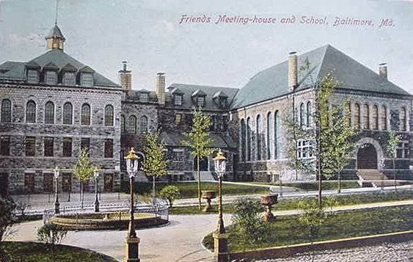
1906
Primary schools introduce distance education programs
In 1906, primary schools such as The Calvert School in Baltimore began offering correspondence based education programs to children.
kilduffs.com
The Calvert School in Baltimore became one of the first primary schools to offer distance learning

